Slide 1

Logistik und
Supply Chain Management
1

Slide 2
Programm Kurs 7.12
Logistik und Supply Chain Management :
Ausbildungszentrum SVBL, Rupperswil
Einleitung
Definition der Logistik
Aufgaben und Anforderungen
Zielsetzungen in der Logistik
Einbindung der Logistik im Unternehmen
Logistik – Gesamtprozess
IT – Konzept
Supply Chain Management
22.6 Lieferservice in der Distribution
26.10 Der Internationale Güterverkehr
26.11 Die Elektronische Verzollung (e-dec)
26.12 Die Incoterms (Lieferbedingungen)
26.13 Der Versand und Ladungspapiere
2

Slide 3
1. Das System Logistik
Themen:
-- Leistungsziele
-- Die Flüsse in einem Unternehmen
-- Was ist Supply Chain Management (SCM)
-- Unterschiede zwischen Logistik und SCM
1.1 Herkunft des Begriffes Logistik
1.2 Entwicklung der Logistik
1.4 Repetitionsfragen

Slide 4
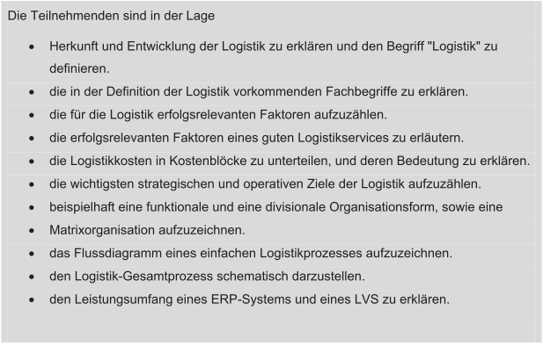
1. Das System Logistik
Lernziele:

Slide 5

1. Das System Logistik
Gruppenarbeit
Bilden sie Gruppen
Erarbeiten sie die den Warenfluss in einem Unternehmen eines Teilnehmers
Präsentieren Sie ihre Resultate
Zeit für erarbeiten: 20 Min
Zeit für Präsentation: 3-4 Min
5

Slide 6



1. Das System Logistik
Die Flüsse in einem Unternehmen
Materialfluss
Informationsfluss
Wertefluss
6

Slide 7
Ablauforganisation einer Supply Chain
1. Das System Logistik
Beschaffungslogistik
Produktions-
logistik
Distributionslogistik
Entsorgungs-
logistik
W e r t f l u s s (e n t l a n g S t u f e n W e r t s c h ö p f u n g s k e t t e)
Lieferanten
Beschaffung
Produktion
Versand
Handel
Entsorgung
Kunde
F i n a n z f l u s s
M a t e r i a l f l u s s (K e r n p r o z e s s e d e r G e s a m t l o g i s t i k)
L
L
L
L
I n f o r m a t i o n s f l u s s (b e g l e i t e n d u n d r ü c k f l i e s s e n d )

Slide 8
1. Das System Logistik
Gruppenarbeit
Wir montieren Kugelschreiber
Nehmen Sie die Einzelteile des Kugelschreibers (SVBL) auf
Erarbeiten Sie die gesamte Kette der Lieferanten und der Vertriebsfirmen bis ihr Kugelschreiber beim Endkunden ist.
Präsentieren Sie ihre Ergebnisse
Zeit für erarbeiten: 20 Min
Zeit für Präsentation: 3-4 Min
8

Slide 9
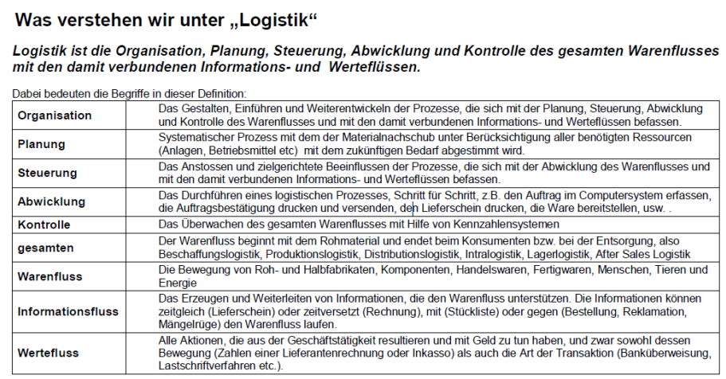
1. Das System Logistik
Logistik versus Supply Chain Management
9

Slide 10
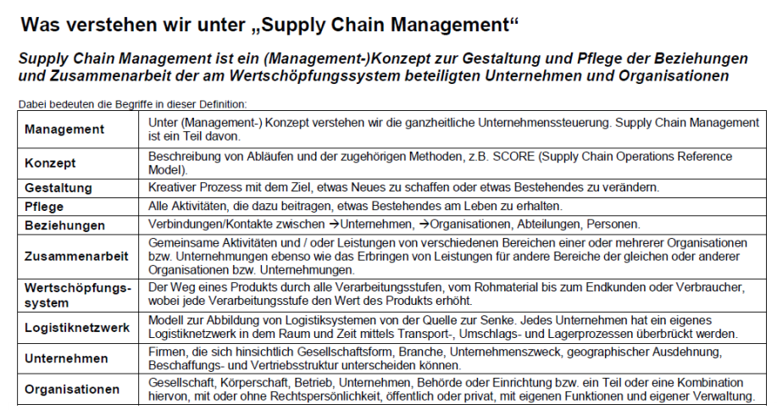
1. Das System Logistik
Logistik versus Supply Chain Management
10

Slide 11
1. Das System Logistik
Logistik versus Supply Chain Management
Also:
Logistik beschäftigt sich mit operativen Vorgängen und ist auf den Waren- und Informationsfluss innerhalb des Unternehmens bzw. auf direkt vor- und nachgelagerte Geschäftspartner fokussiert.
SCM ist ein strategisches Konzept, das darauf abzielt, die Geschäftsprozesse entlang der Wertschöpfungskette und den Ressourceneinsatz möglichst effizient und kostengünstig zu gestalten. Ziel des SCM ist die intensive Zusammenarbeit zwischen allen beteiligten Betrieben zur optimalen Gestaltung aller inner- und überbetrieblichen Waren-, Informations- und Geldflüsse.
11

Slide 12
1. Das System Logistik
Logistik versus Supply Chain Management
Beispiel SCM:
Am Beispiel einer 4x100m-Staffel kann die Bedeutung der SCM deutlich gemacht werden:
Jeder Staffelläufer muss seine läuferischen Fähigkeiten trainieren und optimieren.
Training der Stabübergabe: Ein Training der perfektionierten Stabübergabe im Wechselraum ermöglicht die Optimierung der Gesamtzeit.
Genauso soll es auch in der Supply Chain funktionieren. Die Güter werden im Fluss übernommen. Das übernehmende Unternehmen ist bereits vorbereitet, hat alle nötigen Informationen im Vorwege erhalten.
12

Slide 13
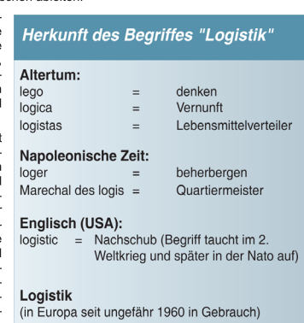
Seite 9 im Skript
1. Das System Logistik
1.1 Herkunft des Begriffes
13

Slide 14
Seite 9 im Skript
1. Das System Logistik
1.3 Definition der Logistik
Logistik ist die Organisation, Planung, Steuerung, Abwicklung und Kontrolle des gesamten Warenflusses mit den damit verbundenen Informations- und Werteflüssen.
14

Slide 15

1. Das System Logistik
1.4 Kontrollfragen bei Kapitel 1
Franklin D. Roosevelt, 32. Präsident der Vereinigten Staaten von Amerika
„Im Leben gibt es etwas Schlimmeres als keinen Erfolg zu haben: Das ist, nichts unternommen zu haben.“
Seite 10 im Skript
10 min
15

Slide 16
2. Aufgaben und Anforderungen
Themen:
2.1 Aufgaben
2.2 Logistikservice
-- Gruppenarbeit Kosten in der Logistik
2.3 Logistikkosten

Slide 17
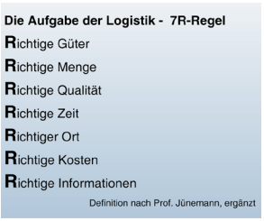
Seite 11 im Skript
2. Aufgaben und Anforderungen
2.1 Aufgabe
17

Slide 18
Seite 11-12 im Skript
2. Aufgaben und Anforderungen
2.2 Logistikservice
Die Qualitätsmerkmale der Logistischen Leistungen
die Durchlaufzeit
die Lieferzuverlässigkeit
die Lieferflexibilität
die Lieferbeschaffenheit
18

Slide 19
Seite 12 im Skript
2. Aufgaben und Anforderungen
2.3 Logistikkosten
Bestandeskosten (Kapitalkosten)
Transportkosten (ausserbetrieblich)
Transportkosten (innerbetrieblich)
Raumkosten
Handlingkosten
IT-Kosten
19

Slide 20
2. Aufgaben und Anforderungen
Gruppenarbeit
Teilen sie die Kosten «ihrer Flüsse» zu.
Zeit für erarbeiten: 10 Min
Zeit für Präsentation: 3-4 Min
20

Slide 21
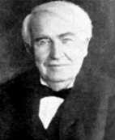
2. Aufgaben und Anforderungen
2.4 Kontrollfragen bei Kapitel 2
Thomas Alva Edison
’’ Erfolg hat nur, wer etwas tut, während er auf den Erfolg wartet.‘‘
Seite 12 im Skript
20 min
21

Slide 22
3. Zielsetzung in der Logistik
Themen:
-- Ziele richtig setzen SMART
-- Strategisch, Taktisch, Operativ
3.1 Strategische Logistikziel
3.2 Operative Ziel der Logistik
3.3 Kontrollfragen

Slide 23
3. Zielsetzung in der Logistik
-- Ziele richtig setzten
Die genaue Zieldefinition ist eines der wichtigsten Schritte im Verlauf eines Projektes.
Im Sport werden Ziele «SMART» formuliert
S Spezifisch (möglichst genau)
M Messbar
A Ambitiös
R Realistisch
T Terminiert
23

Slide 24
3. Zielsetzung in der Logistik
-- Strategisch, Taktisch, Operativ
Die strategische Planung bezieht sich auf die
Schaffung von Erfolgspotenzialen.
Die taktische Planung soll die Strategien in konkrete, operationale Ziele überführen und die notwendigen Ressourcen sowie Massnahmen festlegen.
Ausserdem überwacht sie die operative Ebene und erstattet Bericht an die strategische Ebene.
Die operative Ebene erarbeitet die von der taktischen Ebene gesetzten Ziele. „Sie setzt um“
Strategisch
Taktisch
Operativ
24

Slide 25
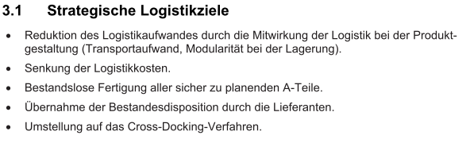
Seite 13 im Skript
3. Zielsetzung in der Logistik
3.1 Strategische Logistikziele
25

Slide 26
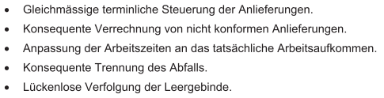
Seite 13 im Skript
3. Zielsetzung in der Logistik
3.2 Operative Logistikziele
26

Slide 27

3. Zielsetzung in der Logistik
3.3 Kontrollfragen Kapitel 3
Henry Ford
«Erfolg besteht darin, dass man genau die Fähigkeiten hat, die im Moment gefragt sind.»
Seite 13 im Skript
20 min

Slide 28
4 Einbindung der Logistik im
Unternehmen
Themen:
4.1 Einbindung der Logistik in verschiedenen Organisationsformen
4.2 Flussdiagramme
4.3 Kontrollfragen

Slide 29
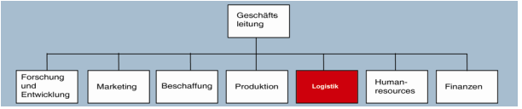
Seite 14 im Skript
4 Einbindung der Logistik im Unternehmen
4.1.1 Einfache, funktionale Organisation (Aufbauorganisation)
29

Slide 30
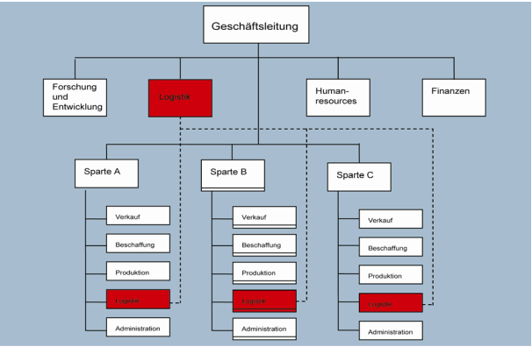
Seite 15 im Skript
4 Einbindung der Logistik im Unternehmen
4.1.2 Divisionale Organisation (Aufbauorganisation)
30

Slide 31
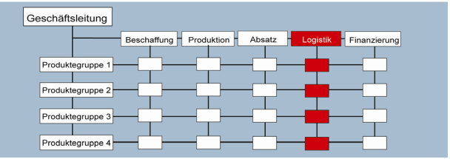
Seite 15 im Skript
4 Einbindung der Logistik im Unternehmen
4.1.3 Matrixorganisation (Aufbauorganisation)
31

Slide 32
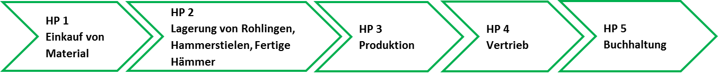
Seite 16 im Skript
4 Einbindung der Logistik im Unternehmen
4.1.4 Ablauforganisation
Hauptprozesse
32

Slide 33
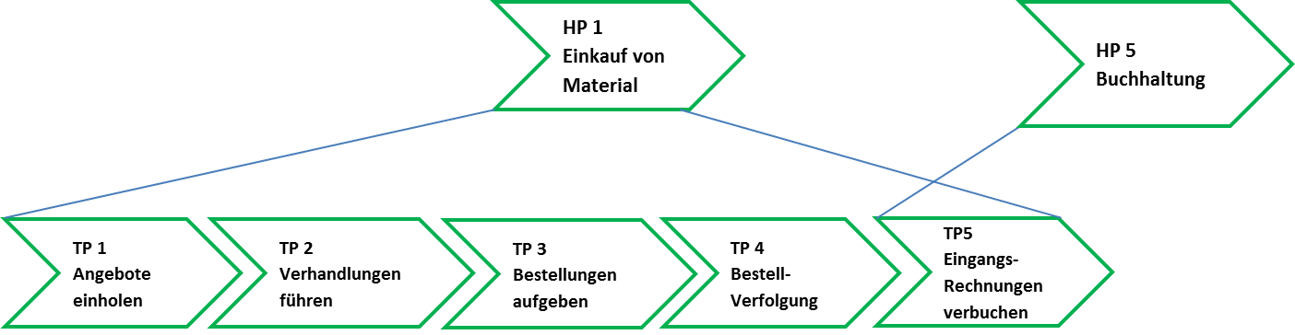
Seite 16 im Skript
4 Einbindung der Logistik im Unternehmen
4.1.4 Ablauforganisation
Teilprozesse
33

Slide 34
Seite 17 im Skript
4 Einbindung der Logistik im Unternehmen
4.2 Flussdiagramm
34

Slide 35
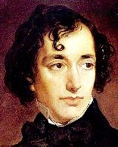
4 Einbindung der Logistik im Unternehmen
4.3 Kontrollfragen Kapitel 4
Benjamin Disraeli
«Das Geheimnis des Erfolges liegt daran, für die Gelegenheit bereit zu sein, wenn sie kommt.»
Seite 17 im Skript
20 min
35

Slide 36
5. Logistik - Gesamtprozess
Themen:
5.1 Übersicht
5.2 Kontrollfrage

Slide 37
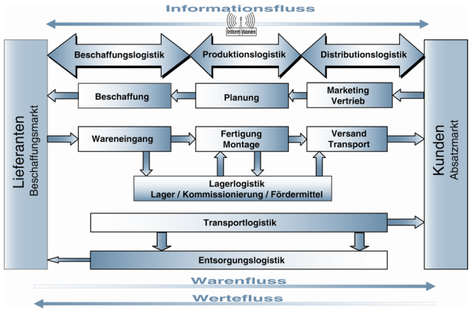
Seite 18 im Skript
5. Logistik - Gesamtprozess
5.1 Übersicht
37

Slide 38
5. Logistik - Gesamtprozess
5.2 Kontrollfragen bei Kapitel 5
Die Erfolgsformel
«Talent x Training (Lernen, Fleiss) x Möglichkeiten = Erfolg»
Seite 18 im Skript
20 min
38

Slide 39
6. IT-Konzepte
Themen:
6.1 Aufbau eines IT-Konzepts
-- ERP System
6.2 Kontrollfrage

Slide 40
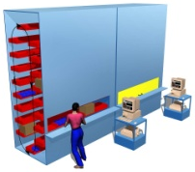
6.1 Aufbau eines IT-Konzeptes
Seite 20 im Skript
Enterprise Resource Planning
(ERP, auf Deutsch in etwa
„Planung der Unternehmensressourcen“)
Ebene 1
ERP
ERP-System
Ebene 2
LVS
Lagerverwaltung-System
Ebene 3
Funkleitsystem
Materialflussrechner
FLS
MFR
SPS
Maschinensteuerung
Ebene 4
SPS
40

Slide 41
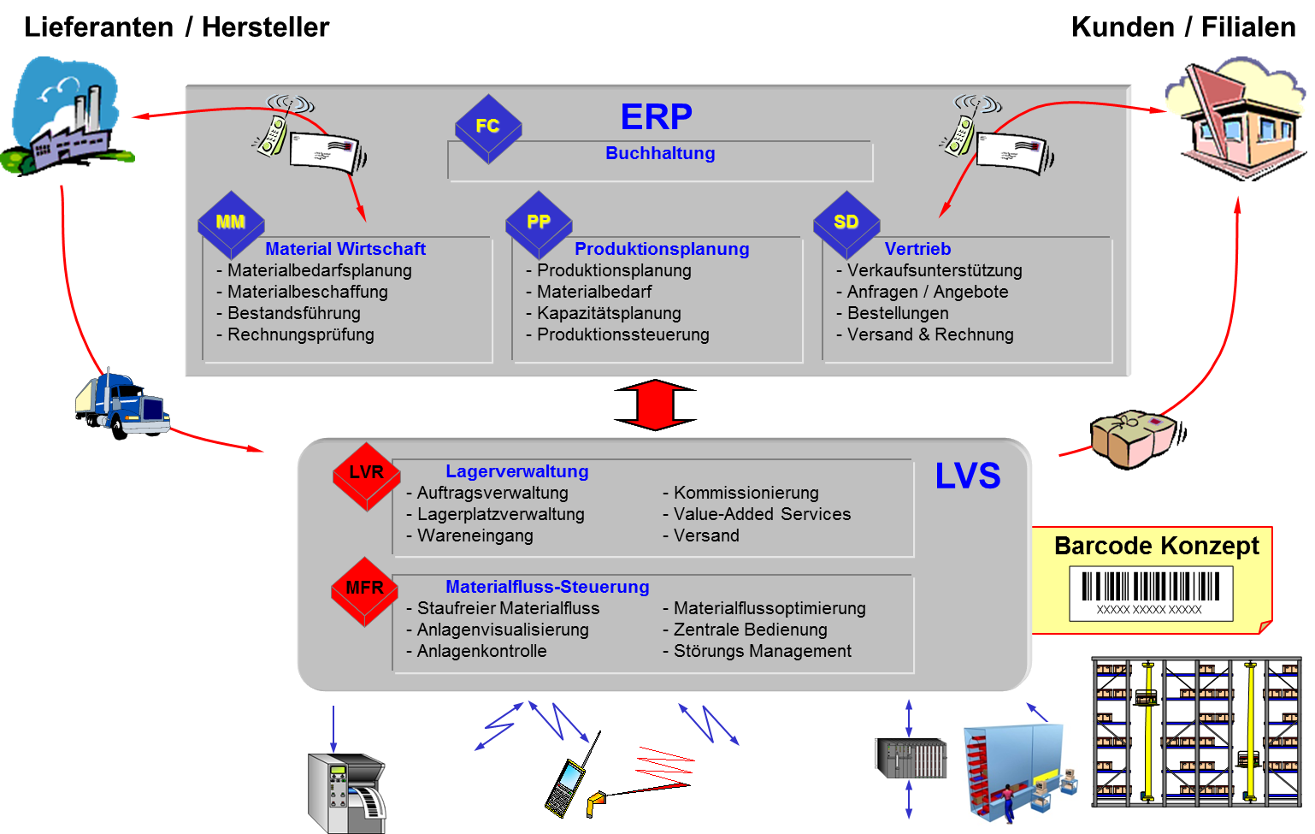
6.1 Aufbau eines IT-Konzeptes
Seite 20 im Skript
Typische Aufstellung
41

Slide 42
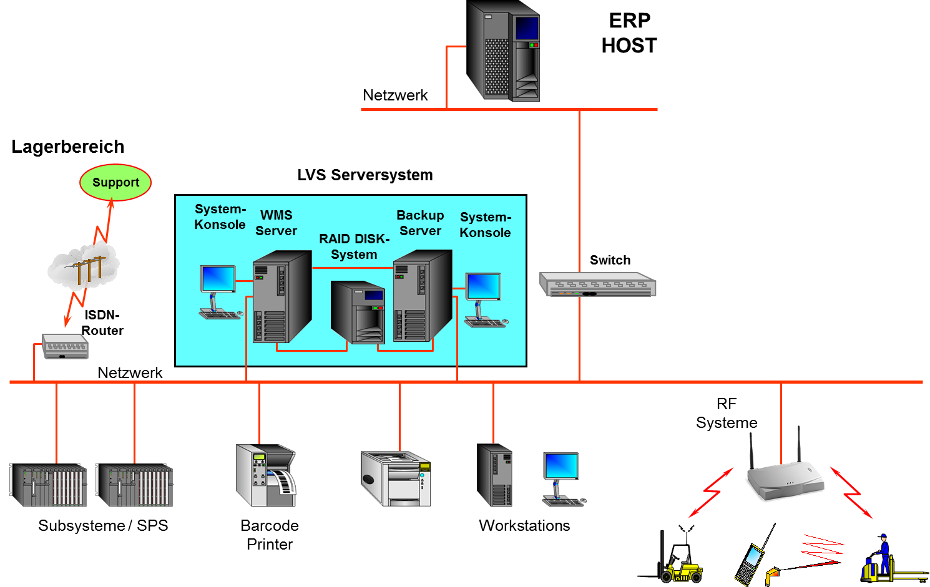
6.1 Aufbau eines IT-Konzeptes
Seite 20 im Skript
Mögliches Konzept
42

Slide 43
Seite 20 im Skript
6. IT-Konzepte
Gruppenarbeit; ERP System
Was ist ein ERP-System überhaupt ?
Abbildung der Prozesse an Hand unseres
Warenflusses, welche in einem ERP
abgebildet werden
Evaluation eines ERP Systems
( http://www.erp-selection.ch/ )
Kosten eines ERP Systems
43

Slide 44
5. Logistik - Gesamtprozess
6.2 Kontrollfragen Kapitel 6
Die Erfolgsformel
«Talent x Training (Lernen, Fleiss) x Möglichkeiten = Erfolg»
Seite 22 im Skript
20 min
44

Slide 45
Herzlich willkommen
Logistik und
Supply Chain Management
Modul 59 SVBL 2. Teil
45

Slide 46
Programm Kurs 7.12
Logistik und Supply Chain Management :
Ausbildungszentrum SVBL, Rupperswil
Einleitung
Definition der Logistik
Aufgaben und Anforderungen
Zielsetzungen in der Logistik
Einbindung der Logistik im Unternehmen
Logistik – Gesamtprozess
IT – Konzept
-- Reflektion
7. Supply Chain Management
22.6 Lieferservice in der Distribution
26.10 Der internationale Güterverkehr
26.11 Die elektronische Verzollung (e-dec)
26.12 Die Incoterms (Lieferbedingungen)
26.13 Der Versand und Ladungspapiere
46

Slide 47
7. Supply Chain Management
Themen:
7.1 Flussdiagramm Supply Cain Management Kugelschreiberfabrik
7.2 Geschichte des SCM
-- Gruppenarbeit «Warum SCM? Ziele»
7.3 Ziel des SCM
7.4 Probleme bei der Realisierung von SCM
7.5 Bullwhip-Effekt (Peitschen Effekt)
-- Experiment

Slide 48
7. Supply Chain Management
Lernziele
Student kann erklären was Supply Chain Management ist und wie es funktioniert
Student kennt die Ziele, welches das Supply Chain Management verfolgt
Student kennt die Probleme, welche bei Supply Chain Management entstehen können
Student kann den Begriff Bullwip Effekt erklären und beschreiben, wie es dazu kommt

Slide 49
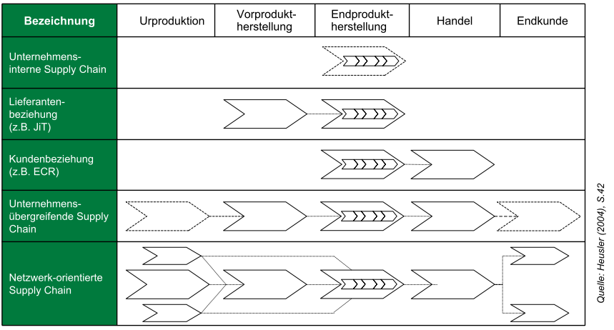
7. Supply Chain Management
7.1 Flussdiagramm
(Effiziente Konsumentenresonanz)
49

Slide 50
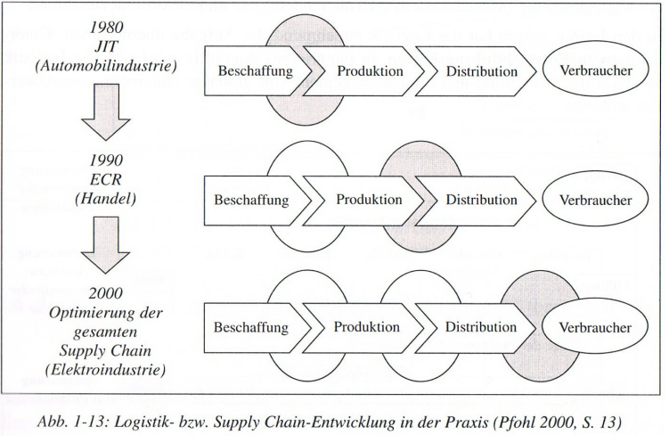
7. Supply Chain Management
7.2 Geschichte
50

Slide 51
7. Supply Chain Management
!!!! Gruppenarbeit
Erarbeiten sie in der Gruppe die Ziele von Supply Chain Management
Zeit für das Erarbeiten: 10 Min
Zeit für die Präsentation: 3-4 Min
51

Slide 52
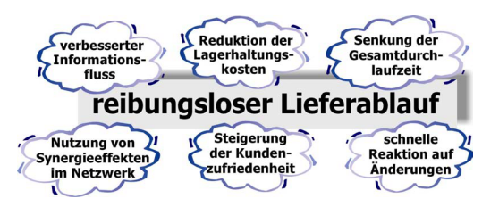
7. Supply Chain Management
7.3 Ziel des SCM
52

Slide 53
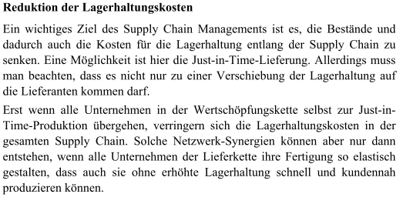
7. Supply Chain Management
7.3 Ziel des SCM
53

Slide 54
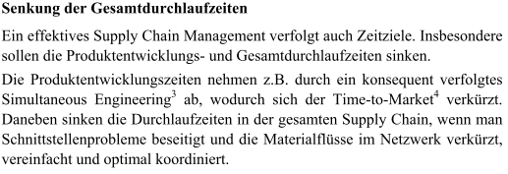
7. Supply Chain Management
7.3 Ziel des SCM
3
Simultaneous Engineering (im Amerikanischen: Concurrent Engineering, auf Deutsch: „verteilte gleichzeitige Entwicklung“) bezeichnet eine Vorgehensweise in der Produktentwicklung.
4
Time to Market (Einführungszeit eine neuen oder veränderten Produktes)
54

Slide 55
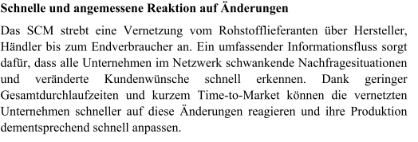
7. Supply Chain Management
7.3 Ziel des SCM
55

Slide 56
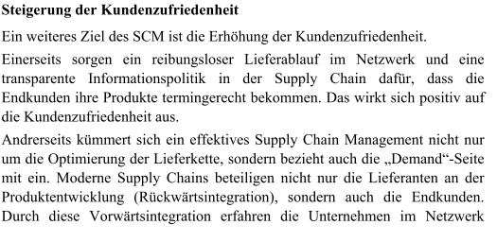
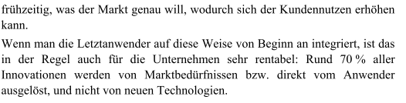
7. Supply Chain Management
7.3 Ziel des SCM
56

Slide 57
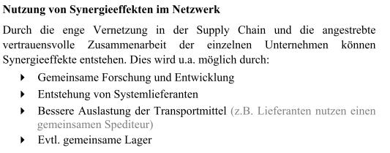
7. Supply Chain Management
7.3 Ziel des SCM
57

Slide 58
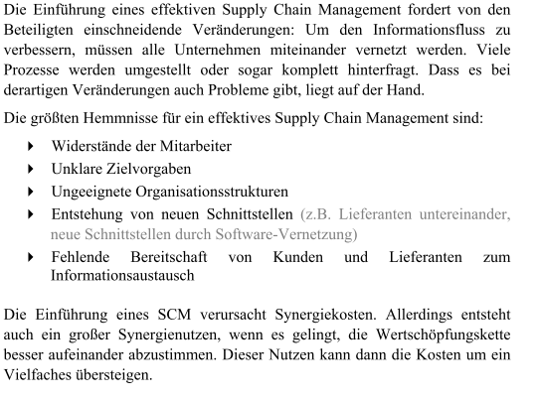
7. Supply Chain Management
7.4 Probleme bei der Realisierung von SCM
58

Slide 59

7. Supply Chain Management
7.4 Der Bullwhip-Effekt (Peitschen Effekt)
Quelle: Wikipedia
59

Slide 60
7. Supply Chain Management
7.4 Der Bullwhip-Effekt (Peitschen Effekt)
Der Ausdruck Peitscheneffekt (engl. bullwhip effect, whiplash effect) bezeichnet das Phänomen, dass Bestellungen beim Lieferanten zu größeren Schwankungen neigen als Verkäufe an den Kunden und damit von der Nachfrage abweichen und dass diese Abweichung sich in vorgelagerte Richtung der Lieferkette aufschaukelt, sich die Schwankung also zum Ursprung der Lieferkette hin vergrößert.
Der Begriff nimmt im Supply-Chain-Management im Rahmen des Risikomanagements eine zentrale Rolle ein, da er die Notwendigkeit zu Integration und Koordination entlang der Lieferkette vor Augen führt.
Quelle: Wikipedia
60

Slide 61
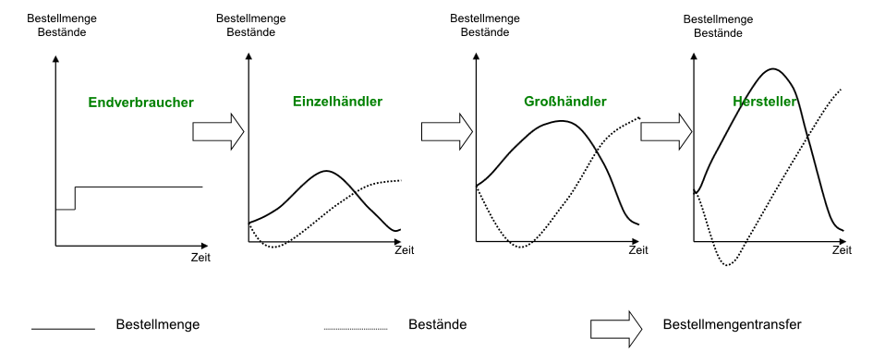
7. Supply Chain Management
7.4 Der Bullwhip-Effekt (Peitschen Effekt)
Quelle: Wikipedia
61

Slide 62
7. Supply Chain Management
7.4 Der Bullwhip-Effekt (Peitschen Effekt)
Ursachen
Verarbeitung von Nachfragesignalen: Hierbei wird die beobachtete Nachfrage als Signal für die zukünftige Nachfrage aufgefasst, was oft jedoch nicht der Fall ist.
Auftragsbündelung: Aufgrund von Transaktionskosten ist eine Bestellung in jeder Periode oft nicht wirtschaftlich, sodass sich eine Bündelung von Aufträgen lohnt. Dies führt zu Prognoseproblemen in vorgelagerte Richtung der Lieferkette.
Engpasspoker: Ein Lieferant rationiert proportional zu den Bestellungen seiner Kunden aufgrund eines Lieferengpasses die Lieferungen, wodurch die Kunden zur Erhöhung ihrer Ration mehr bestellen als sie benötigen.
Preisschwankungen: Vermutet ein Abnehmer steigende Preise, so ist damit zu rechnen, dass die derzeitige Nachfrage steigt und sich der Abnehmer Vorräte anlegt, die nicht auf die aktuelle Nachfragesituation abgestimmt sind.
62

Slide 63
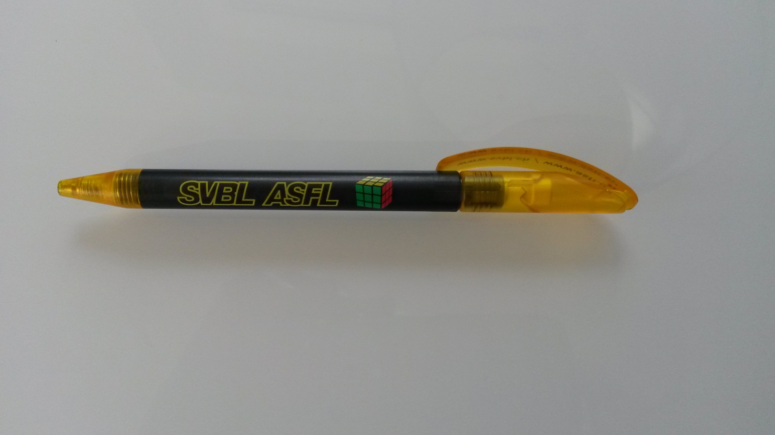
7.4 Der Bullwhip-Effekt (Peitschen Effekt)
!!!! Experiment
63

Slide 64

7.4 Der Bullwhip-Effekt (Peitschen Effekt)
!!!! Experiment
Aufgabe: Aufbauen einer Kunden Lieferanten Kette an Hand der Kugelschreiberfabrik
Ausführung: 1 Person ist Endkunde und weitere 5 Lieferanten
Erkenntnisse: 1. wie verhalten sich die Lieferanten
        2. was für Auswirkungen hat dies auf die Lagerhaltung
64

Slide 65
2. Funktionen der Materialwirtschaft
!!!! Experiment
Aufgabe: Diskussion--
1. wie kann man den Peitschen – Effekt vermindern?
65

Slide 66
22. Distribution
Themen:
22.1 Definition der Distribution
22.6 Lieferservice in der Distribution
26.10 Der internationale Güterverkehr
26.11 Die elektronische Verzollung (e-dec)
26.12 Die Incoterms (Lieferbedingungen)
26.13 Der Versand und Ladungspapiere

Slide 67
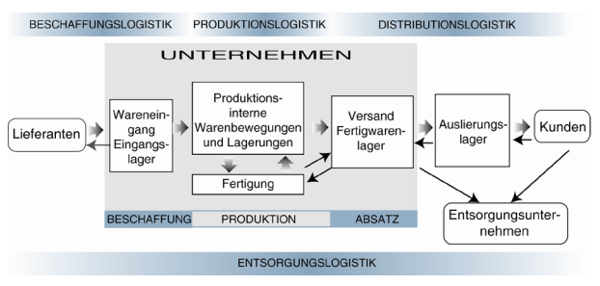
22. Distribution
22.1 Die Distribution im Gesamtprozess
67

Slide 68
22. Distribution
22.2 Die Aufgaben der Distribution
Die effiziente Bereitstellung von Waren für den Kunden
Die Schnittstelle zum Absatzmarkt
Dazugehören die Logistikprozesse:
    Transport
    Lagerung
    Umschlag
    Kommissionierung
68

Slide 69

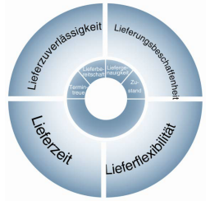
22. Distribution
22.6 Lieferservice in der Distribution
69

Slide 70
22. Distribution
22.6 Lieferservice in der Distribution
Lieferfähigkeit
Lieferzeit
Liefertreue
Lieferqualität
Lieferflexibilität
Informationsbereitschaft
70

Slide 71

26. Distribution
26.10 Der Internationale Güterverkehr
71

Slide 72
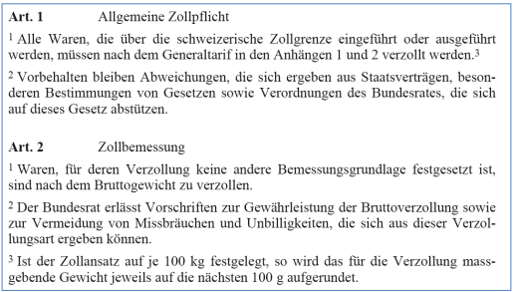
26. Distribution
26.10 Der Internationale Güterverkehr
72

Slide 73

26. Distribution
26.10 Der Internationale Güterverkehr
73

Slide 74

26. Distribution
26.10 Der Internationale Güterverkehr
74

Slide 75
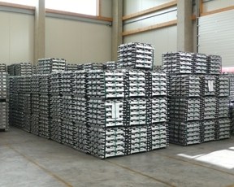
26. Distribution
26.10 Der Internationale Güterverkehr
Durchfuhr (Zollfreilager)
75

Slide 76

26. Distribution
26.10 Der Internationale Güterverkehr
Treibstoffvorräte
76

Slide 77
26. Distribution
26.11 Die Elektronische Verzollung
77

Slide 78

26. Distribution
26.11 Die Elektronische Verzollung
78

Slide 79
26. Distribution
26.11 Die Elektronische Verzollung
79

Slide 80
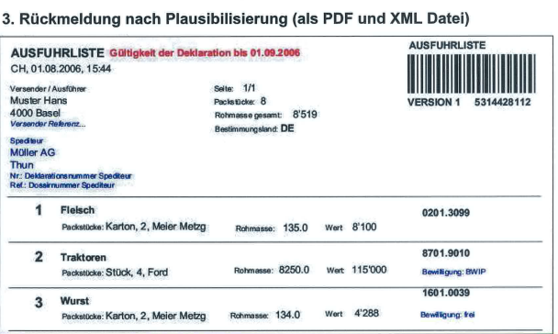
26. Distribution
26.11 Die Elektronische Verzollung
80

Slide 81
26. Distribution
26.11 Die Elektronische Verzollung
81

Slide 82
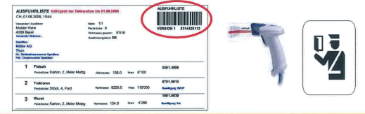
26. Distribution
26.11 Die Elektronische Verzollung
82

Slide 83

26. Distribution
26.11 Die Elektronische Verzollung
83

Slide 84
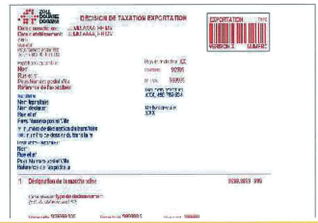
26. Distribution
26.11 Die Elektronische Verzollung
84

Slide 85
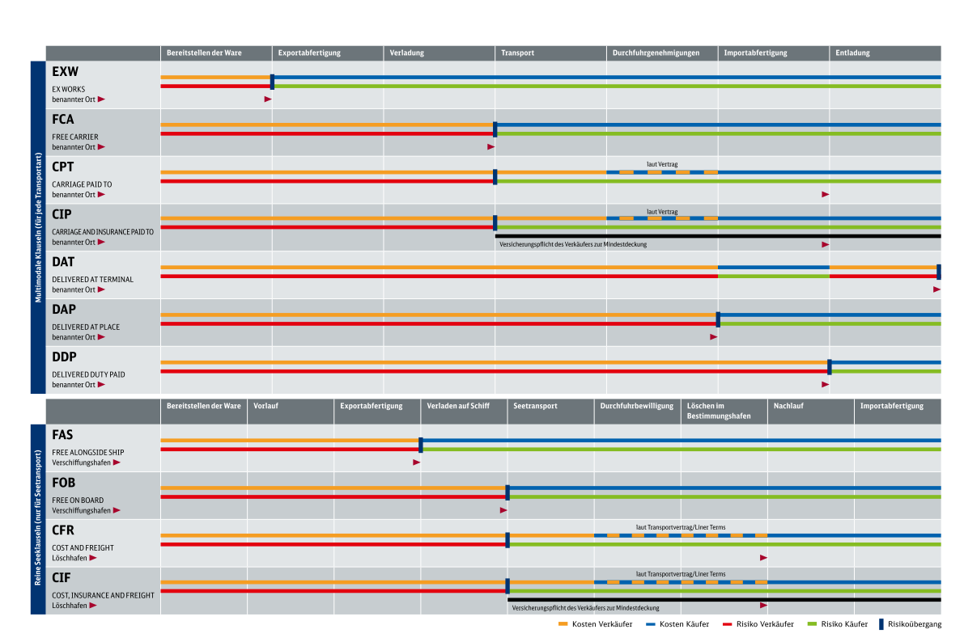
26. Distribution
Seite 84 Skript
26.12 Die Incoterms (Lieferbedingungen)
85

Slide 86
26. Distribution
Seite 84 Skript
26.12 Die Incoterms (Lieferbedingungen)
Zweck der Incoterms
Anwendung und Gültigkeit
Was wird geregelt und was nicht
Incoterms 2010 Broschüre
86

Slide 87
26. Distribution
Seite 84 Skript
26.12 Die Incoterms (Lieferbedingungen)
Zweck der Incoterms
INCOTERMS = INTERNATIONAL COMMERCIAL TERMS
(Internationale Handelsregeln)
Internationale Auslegung der Verpflichtungen zwischen Verkäufer und Käufer im Internationalen Handel
87

Slide 88

26. Distribution
Seite 84 Skript
26.12 Die Incoterms (Lieferbedingungen)
Anwendung und Gültigkeit
Nur bewegliche physisch greifbaren Güter !!
88

Slide 89
26. Distribution
Seite 84 Skript
26.12 Die Incoterms (Lieferbedingungen)
Anwendung und Gültigkeit
Die Incoterms 2010 sind im Moment gültig
89

Slide 90
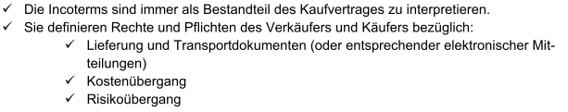
26. Distribution
Seite 84 Skript
26.12 Die Incoterms (Lieferbedingungen)
Was wird geregelt
90

Slide 91
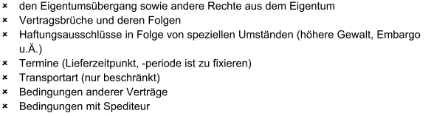
26. Distribution
Seite 84 Skript
26.12 Die Incoterms (Lieferbedingungen)
Was wird nicht geregelt
91

Slide 92
26. Distribution
Seite 84 Skript
26.12 Die Incoterms (Lieferbedingungen)
Incoterms 2010 Broschüre
92

Slide 93
26.12 Die Incoterms (Lieferbedingungen)
93

Slide 94
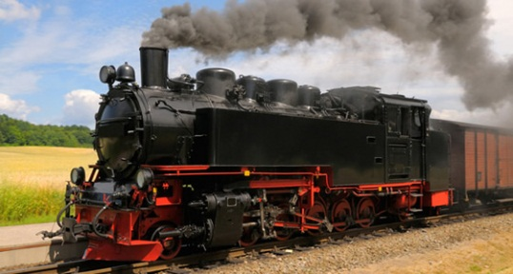
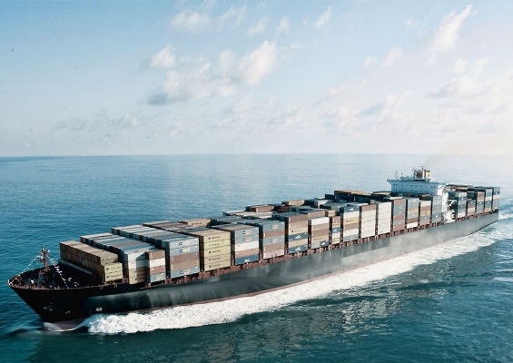
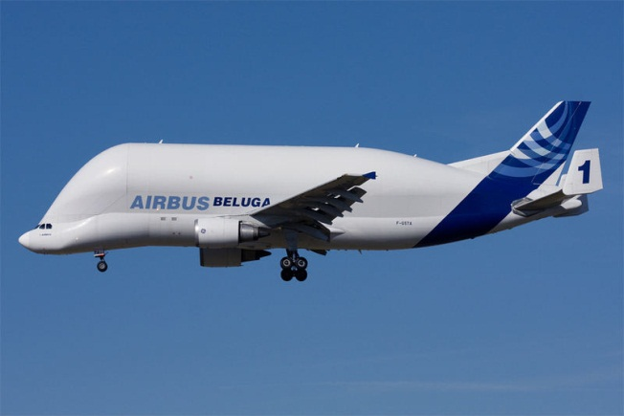
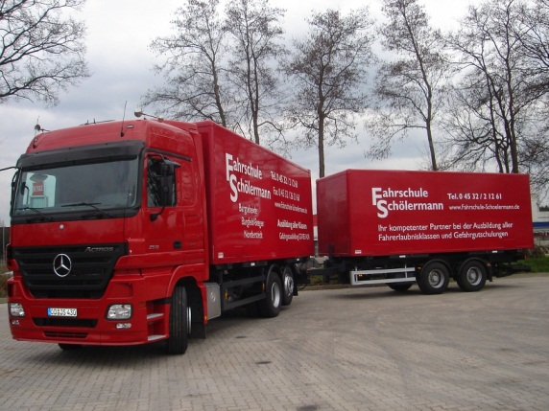
26. Distribution
26.13 Der Versand und Ladungspapiere
Bei jedem Transport ist die Mitführung bestimmter Frachtpapiere verpflichtend. Diese sind Beweisurkunden Abschluss und den Inhalt eines Frachtvertrages. Welche Formulare dies sind, ist abhängig von den verwendeten Transportmittel.
94

Slide 95
26. Distribution
26.13 Der Versand und
Ladungspapiere
Frachtpapiere für die Luftfracht (Air-Waybill) Muster 4
Sollen die Güter per Luftfracht transportiert werden, ist ein Luftfrachtbrief erforderlich. Für Lieferungen im Inland ist das Art. 1153 OR die Rechtsgrundlage, international gilt das Warschauer Abkommen. Die Frachtpapiere für die Luftfracht umfassen in der Regel zwei verschiedene Ausfertigungen. Der House-Air-Waybill wird vom Luftfrachtspediteur ausgegeben. Der Master-Air-Waybill wird von der jeweiligen Fluggesellschaft ausgestellt.
95

Slide 96
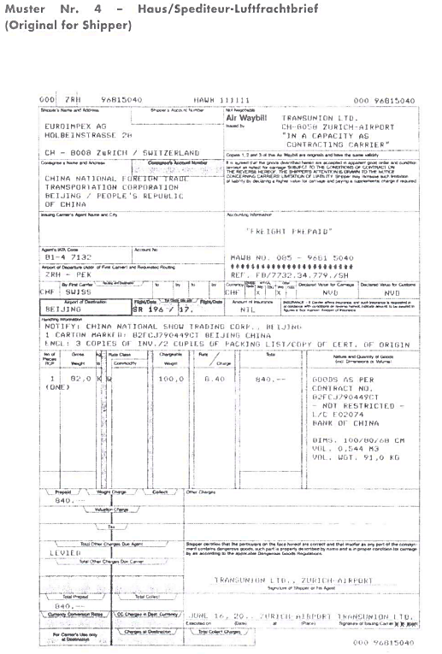
96

Slide 97
26. Distribution
26.13 Der Versand und
Ladungspapiere
Frachtpapiere für die Bahnfracht (CIM – Frachtbrief) Muster 5
Bei dieser Art der Fracht wird ein nationaler Bahnfrachtbrief benötigt. Dessen Notwendigkeit geht auf das nationale Frachtrecht zurück, das in der Schweiz im OR verankert ist. Der Bahnfrachtbrief besteht einerseits aus dem Frachtbrief, den der Empfänger erhält, und andererseits aus dem Frachtbriefdoppel, das der Absender erhält. Der internationale Bahnfrachtbrief ist genauso aufgebaut und ergibt sich aus dem Übereinkommen über den internationalen Eisenbahnverkehr (CIM).
97

Slide 98
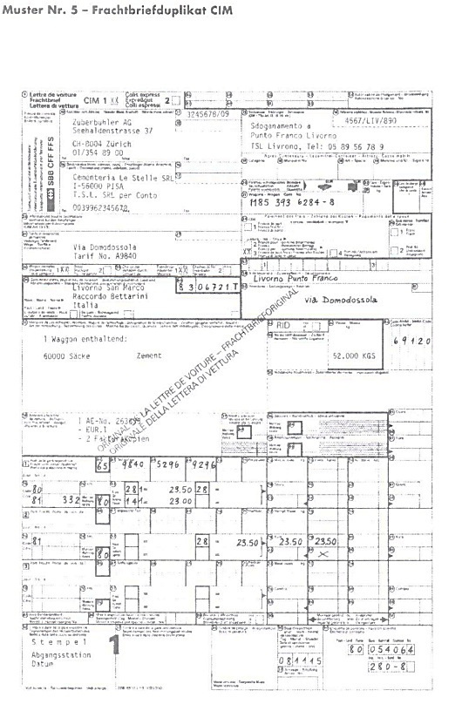
98

Slide 99
26. Distribution
26.13 Der Versand und
Ladungspapiere
Frachtpapiere für den Straßentransport (CMR – Frachtbrief) Muster 6
Der Straßentransport erfolgt in der Regel mithilfe von LKWs oder Transportern. Hierfür ist ein nationaler Frachtbrief erforderlich, der die Adresse von Absender und Empfänger sowie Informationen zu den transportierten Gütern enthält. Die Pflicht zur Mitführung eines nationalen Frachtbriefs ergibt sich aus dem OR. Wenn der Transport ins Ausland erfolgt, ist ein grenzüberschreitender Frachtbrief erforderlich, der auch als CMR-Frachtbrief bezeichnet wird. Er enthält jedoch dieselben Informationen zur Fracht wie der nationale Frachtbrief.
99

Slide 100
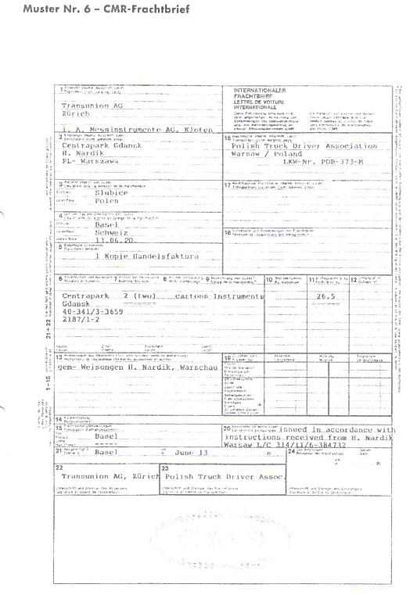
100

Slide 101
26. Distribution
26.13 Der Versand und
Ladungspapiere
Frachtpapiere für die Seefracht (Sea Waybill) Muster 3
Für die Seefracht ist der so genannte See-Frachtbrief erforderlich, auch bekannt als Bill of Lading (B/L) oder Konnossement. Das Dokument muss vierfach im Original ausgefertigt werden. Wenn ein Schiff für die Seefracht gechartert wird, wird außerdem ein Charter Frachtbrief benötigt, der auch als „Charter Party“ bezeichnet wird. Er enthält die Vertragsbedingungen für die Charterung des Schiffs.
101

Slide 102
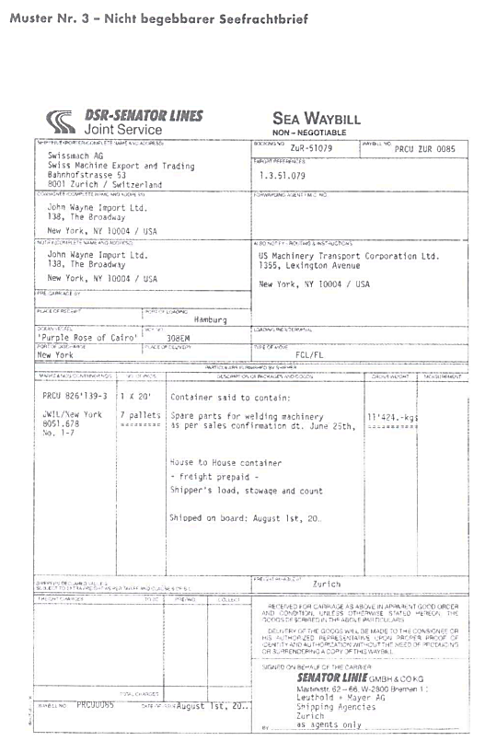
102

Slide 103

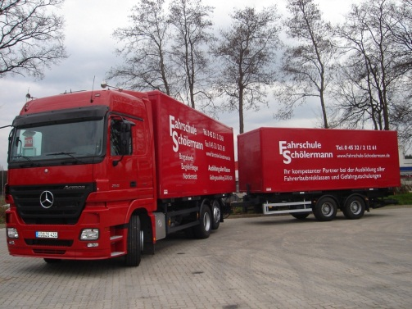
26. Distribution
26.13 Der Versand und
Ladungspapiere
Combined Transport Document (CTD) o. Multimodal Trasport Dokument (MTD) Muster 2
Beförderungsdokument für den kombinierten Transport. Es wird von einem Gesamtbeförderer, der auch ein Spediteur sein kann, für den kombinierten Transport ausgestellt.
Es müssen mindestens 2 verschiedene Transportmittel für den Transport der Güter verwendet werden.
103

Slide 104
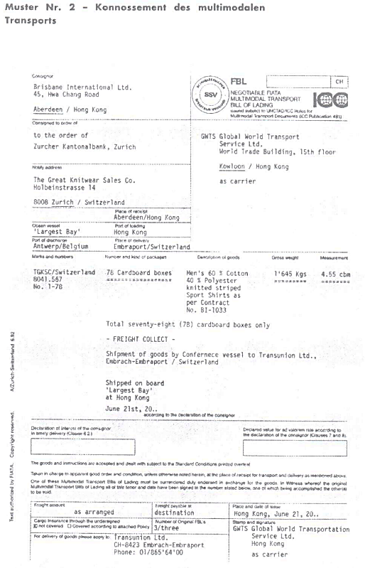
104

Slide 105


26. Distribution
26.13 Der Versand und
Ladungspapiere
Posteinlieferungsschein / Kurierempfangsbestätigung
Beim Versand im Post- bzw. Kurierverkehr wird eine Posteinlieferungsschein bzw. eine Kurierempfangsbestätigung ausgestellt, die eine Empfangsbestätigung darstellt und lediglich Beweisfunktion hat.
105

